Slide 1
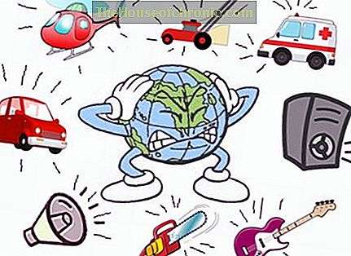
IŠ KUR KYLA TRIUKŠMAS?

Slide 2
SAVAITĖS UŽDAVINIAI: LAUKIAMI REZULTATAI:
atlikdami kūrybines veiklas, suvoks ryšį tarp daikto išvaizdos ir jo paskirties, pvz., mašinos ratai apvalūs, nes jų paskirtis yra judėti;
paklausė ,,Slieko bevardžio“ pasakos, suvoks ir gebės paaiškinti, kad su įrankiais ir įvairiais daiktais reikia elgtis saugiai;
atlikdami kūrybines užduotis, ugdysis gebėjimą išreikšti žodžiais erdvinius daikto santykius su pačiu savimi, pvz., už, prieš, šalia, kairėje, dešinėje manęs;
atlikdami užduotis, ugdys erdvinio vaizdo suvokimas.
atliekant skirtingas užduotis su įvairiais daiktais, priemonėmis arba mokantis saugiai eiti per gatvę, laisvės saugaus elgesio įgūdžiai.
Pastaba.
Atlikus veiklas skatinkite vaikus įsivertinti. Aptarkite, kaip sekėsi, kur reikia pasistengti. Paprašykite vaikų pasirinkt įsivertinimui spalvą.
Žalia- sekėsi puikiai, užduotis atliko su minimalia pagalba.
Geltona – sekėsi gerai, užduotis atliko su pagalba.
Raudona – sekėsi sunkiau, reikia pasistengti

Slide 3
Savaitės plakato aptarimas
Ką veikia pelytė PI?
Ką veikia briedžiukas KA?
Išvardink kokius daiktus matai?
Kuo jie visi panašūs?

Slide 4
Paskaitykite ,,Slieko Bevardžio‘‘ pasakos: kelyje su pavojingai zujančiais mechanizmais. Su vaikais aptarkite, apie ką yra ši pasaką.

Slide 5
Transportas tai žmonių ar daiktų gabenimas įvairiomis priemonėmis. Transportas skirstomas į sausumos, vandens ir oro.
https://www.youtube.com/watch?v=Jets4WYvLUk

Slide 6
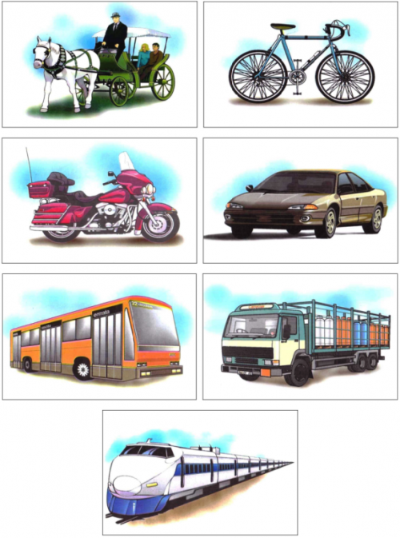
SAUSUMOS VANDENS ORO TRANSPORTAS

Slide 7
KARTONINĖS PRIEMONĖS GAMYBA
Priemonės. Kartono dėžutės, žirklės, klijai.
Iš pasirinktų priemonių, turimų namuose pabandykite pagaminti savo pasirinktą transporto priemonę.
Pavartykite knygelę apie transporto priemones:
https://www.storyjumper.com/book/read/21760188/KUO-MES-KELIAUJAME#

Slide 8
Pasigaminkite oro balioną. Naudokite priemones, kurias turite. Pasigaminus paklauskite vaikų, kur su juo norėtų nuskristi, ką pasiimtų su savimi į kelionę.
Užduotėlės:
https://www.liveworksheets.com/kc188039tz
https://www.jigsawplanet.com/?rc=play&pid=23c79acd4ddb&fbclid=IwAR2i_W444nlNOjbyMnkbTJ_kjG7LiPehEA7bcoAt2hdr1Oyj0ZeShiiJqJ8

Slide 9
ATLIKITE BANDYMĄ ,,PLŪDURIUOJA IR SKĘSTA“
PRIEMONĖS. Įvairūs plūduriuojantys arba skęstantys daiktai (plastikiniai, popieriniai, mediniai (tiesiog šakelės), žaislai, plunksnos ir t. t ), didelis indas su vandeniu.
EIGA. Vaikams patiks stebėti, kurie daiktai plūduriuoja, kurie skęsta.
Pasiūlome skęstančius daiktus priversti plūduriuoti, ir atvirkščiai, taip pat stebėti , kas nutinka. Ieškokime atsakymų, kodėl skęsta arba ne?

Slide 10
PAVIRŠIAUS RAŠTO KOPIJAVIMAS
Priemonės. Popieriaus lapai, vaškinės kreidelės arba minkšti pieštukai, objektai, pvz., medžiai, asfaltas ir t.t. kur aiškiai matosi iškilūs paviršiai.
EIGA.
Išsiaiškinama, kurių aplinkos objektų paviršius išsiskiria iškiliu raštu. Popieriaus lapas uždedamas ant paviršiaus ir trinamas kreidelėmis ar pieštuku. Aptariame, koks raštas gavosi.

Slide 11
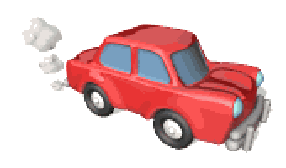
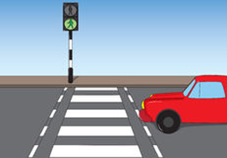
ĮMINK MĮSLES ir parodyk mįslės atsakymą
GULI ZEBRAS ANT KELIUKO
IR NEBIJO JIS RATUKŲ. KAS?
GELEŽINIS KŪNAS,
GUMINĖS KOJOS.KAS?
KAS ANT STULPO PAKABINTAS
IR LANGELIAIS PADABINTAS?

Slide 12
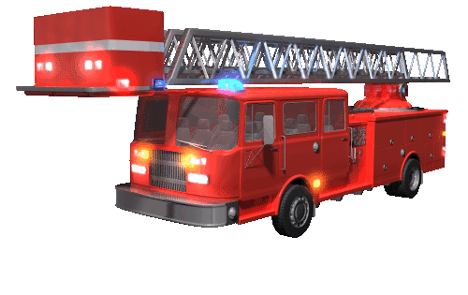
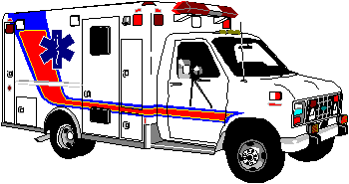
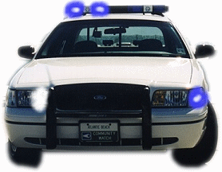
JEI NELAIMĖ TAU NUTIKO IR PAGALBOS REIKIA, SKAMBINK TU TELEFONU...

Slide 13
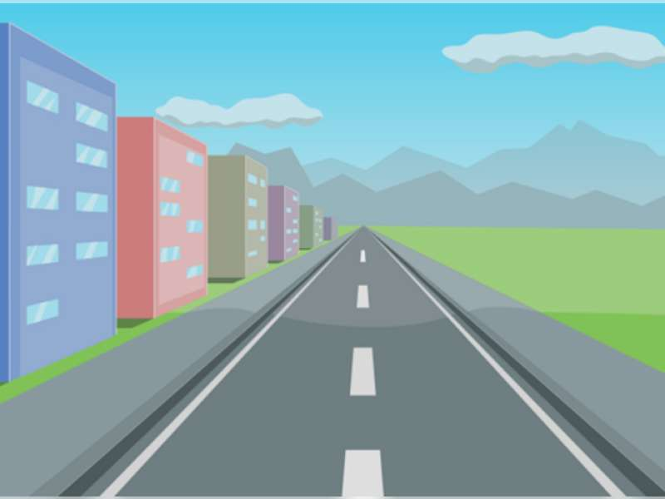
ŠTAI JI, GATVĖ PRIEŠ AKIS.
KAS GUDRUS, TAS ATSAKYS.
KAIP VADINASI KELIO DALYS MIESTE?
GATVE ŠTAI EINA SAU RAMUS
VYRIŠKIS KEISTAS Į NAMUS.
VISI JAM PATARIA DORAI:
SUSTOK MINUTEI! KĄ DARAI?
KAS ČIA NEGERAI?
ŠALIGATVIS
ŠALIGATVIS
VAŽIUOJAMOJI KELIO DALIS

Slide 14
Nuotoliniam darbui priemonę parengė ikimokyklinio ugdymo ,,Voveriukų‘‘ grupės mokytoja (auklėtoja): Lina Grimutienė 2021-04-27/ 05-05

